Slide 1

Lab Book 3.0 Circuits and Compact Models
Student: Manuel Burgos Sánchez y Antonio Leal Martínez

Slide 2
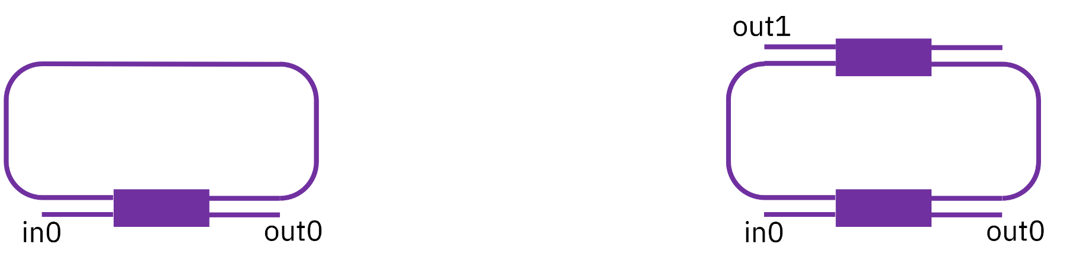
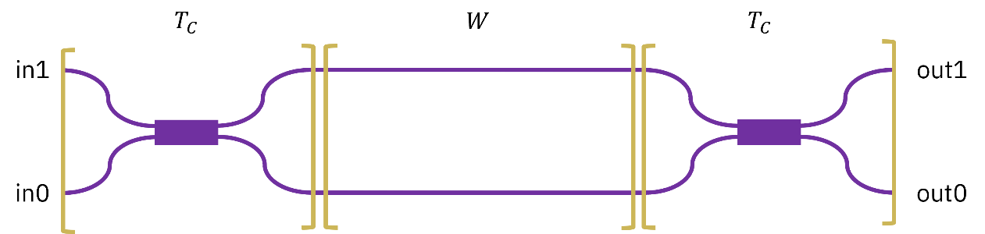
Instructions General
SCRIPTS
From GitHub →
Fork the repo: https://github.com/cccanvas-upv/cifoin-lab3.git
Clone the repo using VSCode
Run the Jupyter Notebook:
CIRCUITS_&_COMPACT_MODELS.ipynb
Devices to be studied:
Mach-Zehnder Interferometer (MZI)
Ring Resonators (RR)

Slide 3
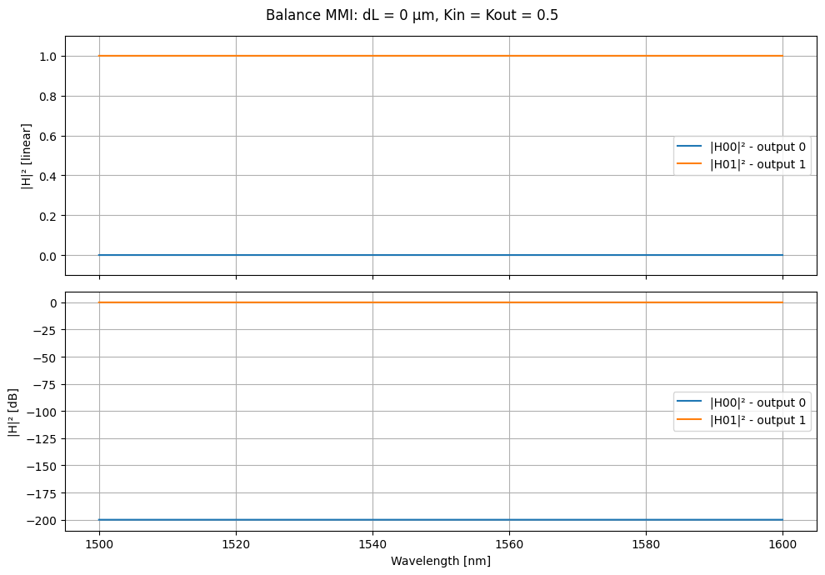
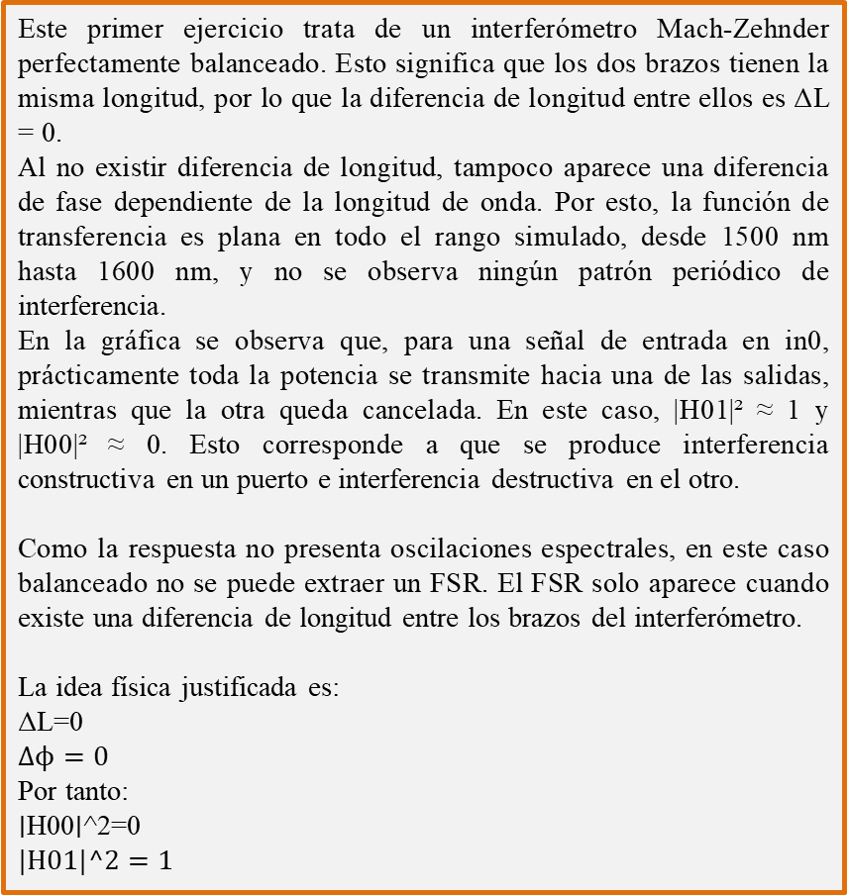
Learning outcome #1a – Perfectly balanced MZI
Este primer ejercicio trata de un interferómetro Mach-Zehnder perfectamente balanceado. Esto significa que los dos brazos tienen la misma longitud, por lo que la diferencia de longitud entre ellos es ΔL = 0.
Al no existir diferencia de longitud, tampoco aparece una diferencia de fase dependiente de la longitud de onda. Por esto, la función de transferencia es plana en todo el rango simulado, desde 1500 nm hasta 1600 nm, y no se observa ningún patrón periódico de interferencia.
En la gráfica se observa que, para una señal de entrada en in0, prácticamente toda la potencia se transmite hacia una de las salidas, mientras que la otra queda cancelada. En este caso, |H01|² ≈ 1 y |H00|² ≈ 0. Esto corresponde a que se produce interferencia constructiva en un puerto e interferencia destructiva en el otro.
Como la respuesta no presenta oscilaciones espectrales, en este caso balanceado no se puede extraer un FSR. El FSR solo aparece cuando existe una diferencia de longitud entre los brazos del interferómetro.
La idea física justificada es:
ΔL=0
$$Δϕ=0$$
Por tanto:
∣H00​∣^2=0
$$|H01|^2=1$$

Slide 4
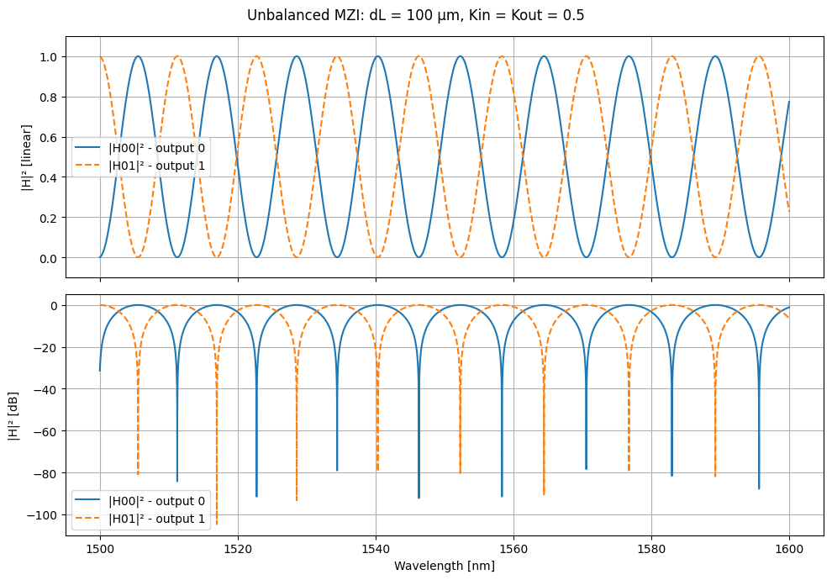
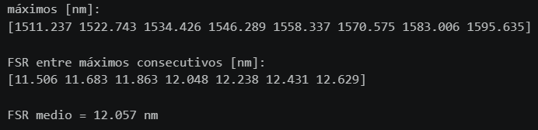
Learning outcome #1b – Unbalanced MZI
En este segundo ejercicio se simula un interferómetro Mach-Zehnder desbalanceado, con una diferencia de longitud entre brazos de ΔL = 100 µm. Los acopladores de entrada y salida son 50:50, por lo que la potencia se divide y se recombina de igual forma.
A diferencia del caso balanceado, ahora existe una diferencia de camino óptico entre los dos brazos. Esto introduce una diferencia de fase dependiente de la longitud de onda. Como consecuencia, la función de transferencia deja de ser “plana” y aparece un patrón periódico de interferencia (Como se puede observar en la imagen).
En la gráfica lineal se observa que las dos salidas son complementarias: cuando |H00|² alcanza un máximo, |H01|² alcanza un mínimo, y viceversa. Esto se debe a que en un puerto se produce interferencia constructiva mientras que en el otro se produce interferencia destructiva.
El FSR, se obtiene como la separación entre dos máximos consecutivos, o entre dos mínimos consecutivos, de una misma curva. En la gráfica se observa un FSR aproximado de 12 nm.
Teóricamente:
FSR ≈ λ0² / (ng · ΔL)
Usando λ0 = 1550 nm = 1.55 µm, ng = 2.0 y ΔL = 100 µm:
FSR ≈ 1.55² / (2.0 · 100) = 0.012 µm = 12 nm
El resultado teórico coincide con la simulación. Además, se comprueba que el FSR es inversamente proporcional a la diferencia de longitud entre brazos, es decir, cuanto mayor sea la diferencia de longitud entre los brazos, menor será el FSR.

Slide 5
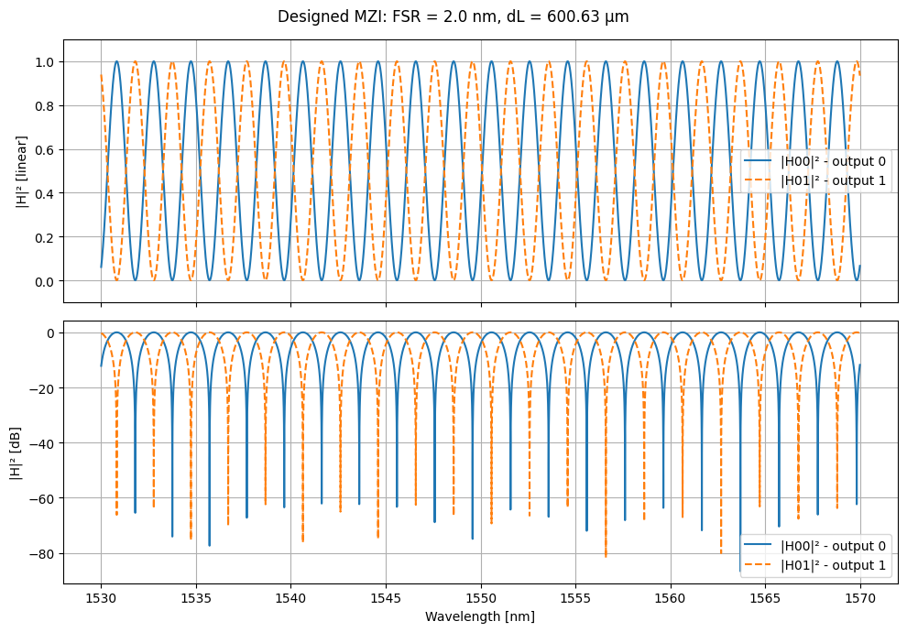
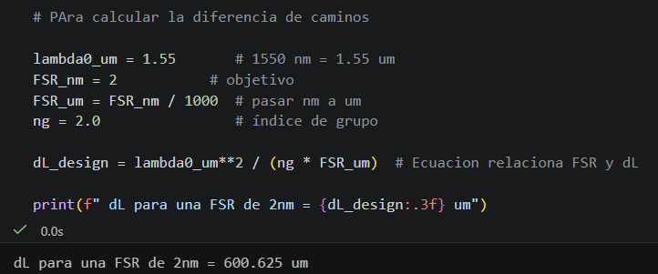
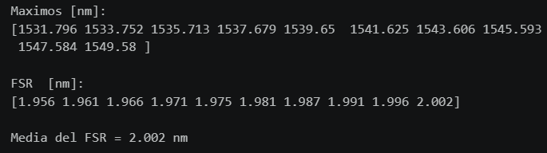
Learning outcome #2 – MZI Design
Design a MZI with FSR = 2 nm at 1550 nm
La realización de este tercer ejerciicio muestra una respuesta periódica de interferencia, de un MZI desbalanceado. Partiendo de un FSR de 2nm, se obtiene una diferencia de 600 µm aproximadamente. Al existir esta diferencia de longitud entre los brazos, ΔL = 600.63 µm, aparece una diferencia de fase dependiente de la longitud de onda.
Las dos salidas son complementarias: cuando |H00|² alcanza un máximo, |H01|² alcanza un mínimo, y viceversa. Esto indica que la potencia se redistribuye entre los dos puertos de salida debido a la alternancia entre interferencia constructiva y destructiva.
El resultado confirma la relación inversa entre FSR y diferencia de longitud: al utilizar una ΔL mucho mayor que en el ejercicio anterior, las oscilaciones aparecen mucho más juntas y el FSR disminuye.

Slide 6
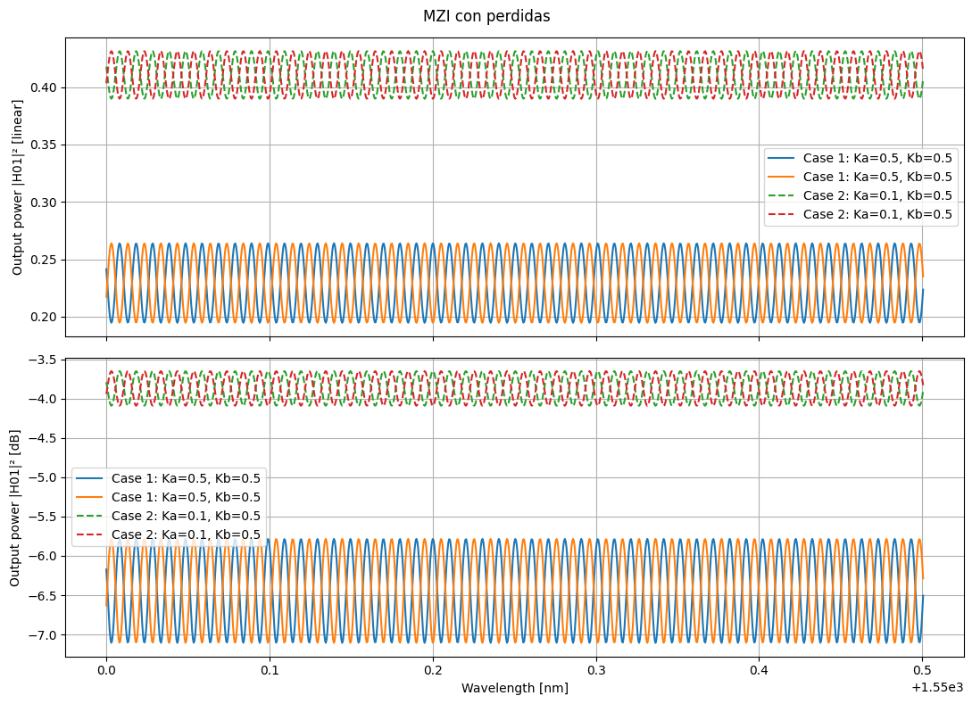
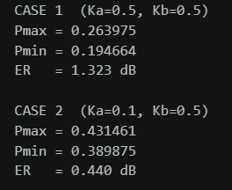
Learning outcome #3 – Delay imbalance with loss
Fringe visibility
En este ejercicio se analiza un MZI con gran desbalance de longitud y pérdidas de propagación. Debido a que uno de los brazos es mucho más largo, la señal que viaja por ese brazo llega al acoplador de salida mucho más atenuada que la del brazo corto.
En el caso 1, con Ka = 0.5 y Kb = 0.5, la potencia se divide inicialmente de forma equilibrada entre los dos brazos. Aunque el brazo largo acumula más pérdidas, todavía aparece un patrón de interferencia visible. El extinction ratio obtenido es ER = 1.323 dB.
En el caso 2, con Ka = 0.1 y Kb = 0.5, el desbalance de amplitudes entre los dos brazos es mayor. Por ello, la respuesta es más “plana”. El extinction ratio baja hasta ER = 0.440 dB.
Por tanto, en ambos casos existe interferencia, pero el caso 1 presenta mayor msyor extinction ratio. La razón es que la interferencia es más eficiente cuando las amplitudes que se recombinan en el segundo acoplador son más parecidas.

Slide 7
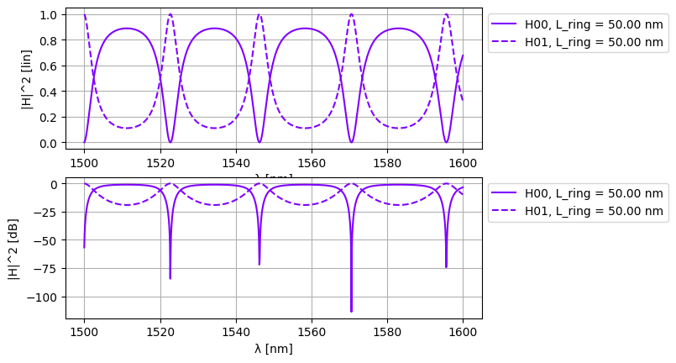
Learning outcome #4 – Ring Resonator
Single ring resonator – most simple case Constant coupler K (no wavelength variation)
En este ejercicio pasamos de un MZI a un anillo resonador de tipo add-drop con coeficiente de acoplo constante K. La función H00 representa la transmisión hacia el puerto through, mientras que H01 representa la transmisión hacia el puerto drop.
La respuesta es periódica debido a la recirculación de la luz dentro del anillo. En las longitudes de onda de resonancia, la fase acumulada tras una vuelta completa es múltiplo de 2π (2πm). En esas condiciones, la luz se acopla eficientemente al anillo, produciendo mínimos en el puerto through (dips) y máximos en el puerto drop.
El FSR se obtiene como la separación entre dos resonancias consecutivas. En la gráfica se observa una separación aproximada de 24 nm.
Teóricamente:
FSR ≈ λ0² / (ng · Lring)
Usando λ0 = 1550 nm = 1.55 µm, ng = 2.0 y Lring = 50 µm:
FSR ≈ 0.024 µm = 24 nm
Por tanto, el valor obtenido en la simulación coincide con el cálculo teórico. Además, se confirma que el FSR es inversamente proporcional al perímetro del anillo: cuanto mayor es Lring, menor es el FSR.

Slide 8
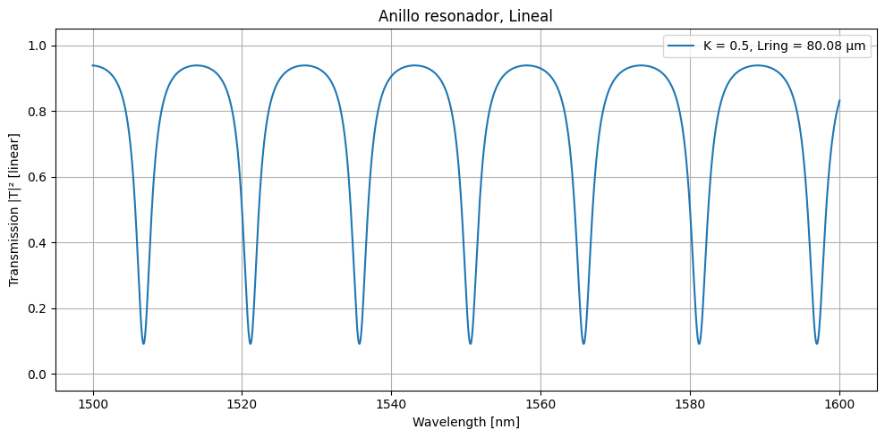
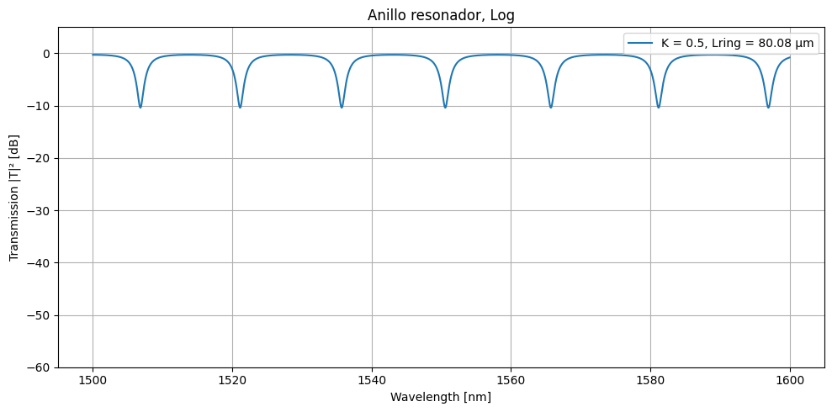
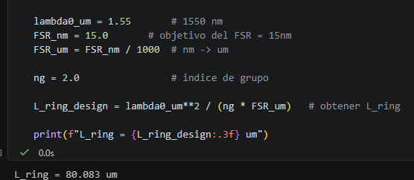

Learning outcome #5 – Ring resonator design Design the perimeter for a FSR = 15 nm.
En este ejercicio se diseña un anillo resonador a partir de la condición de un FSR de 15 nm en λ0 = 1550 nm.
La relación entre el FSR y L_ring es:
FSR ≈ λ0² / (ng · Lring)
Despejando:
Lring ≈ λ0² / (ng · FSR)
Lring = 1.55² / (2.0 · 0.015) = 80.08 µm
Por tanto, Lring ≈ 80.08 µm.
La función de transferencia muestra mínimos periódicos de transmisión, correspondientes a las resonancias del anillo. En esas longitudes de onda, la fase acumulada tras una vuelta completa es múltiplo de 2π y la luz se acopla eficientemente al resonador.
El FSR observado en la gráfica es aproximadamente 15 nm, por lo que el diseño coincide con el objetivo. El coeficiente de acoplo K no modifica el FSR, ya que el FSR depende principalmente de ng y de L_ring. Sin embargo, K sí modifica la profundidad y la anchura de las resonancias.
Para K = 0.5, las resonancias son visibles y presentan un extinction ratio de 10.120 dB. El critical coupling se alcanza cuando las pérdidas de acoplo igualan las pérdidas internas del anillo.

Slide 9
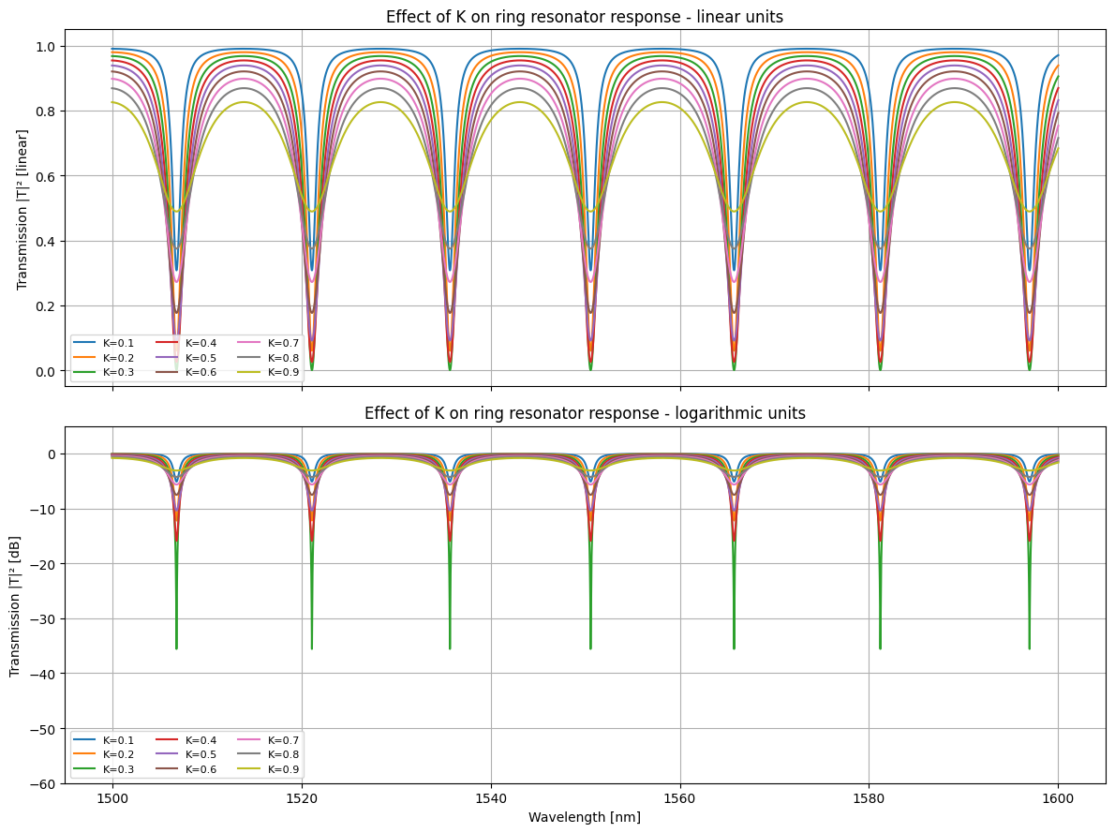
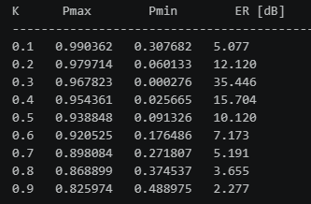

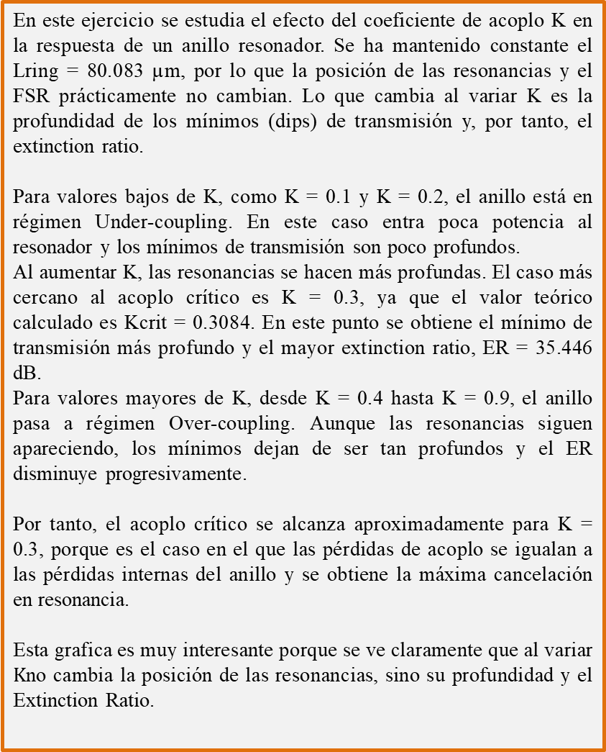
Learning outcome #6a – Effect of K
Change K value between 0.1 and 0.9 in steps of 0.1
En este ejercicio se estudia el efecto del coeficiente de acoplo K en la respuesta de un anillo resonador. Se ha mantenido constante el Lring = 80.083 µm, por lo que la posición de las resonancias y el FSR prácticamente no cambian. Lo que cambia al variar K es la profundidad de los mínimos (dips) de transmisión y, por tanto, el extinction ratio.
Para valores bajos de K, como K = 0.1 y K = 0.2, el anillo está en régimen Under-coupling. En este caso entra poca potencia al resonador y los mínimos de transmisión son poco profundos.
Al aumentar K, las resonancias se hacen más profundas. El caso más cercano al acoplo crítico es K = 0.3, ya que el valor teórico calculado es Kcrit = 0.3084. En este punto se obtiene el mínimo de transmisión más profundo y el mayor extinction ratio, ER = 35.446 dB.
Para valores mayores de K, desde K = 0.4 hasta K = 0.9, el anillo pasa a régimen Over-coupling. Aunque las resonancias siguen apareciendo, los mínimos dejan de ser tan profundos y el ER disminuye progresivamente.
Por tanto, el acoplo crítico se alcanza aproximadamente para K = 0.3, porque es el caso en el que las pérdidas de acoplo se igualan a las pérdidas internas del anillo y se obtiene la máxima cancelación en resonancia.
Esta grafica es muy interesante porque se ve claramente que al variar $K$no cambia la posición de las resonancias, sino su profundidad y el Extinction Ratio.

Slide 10
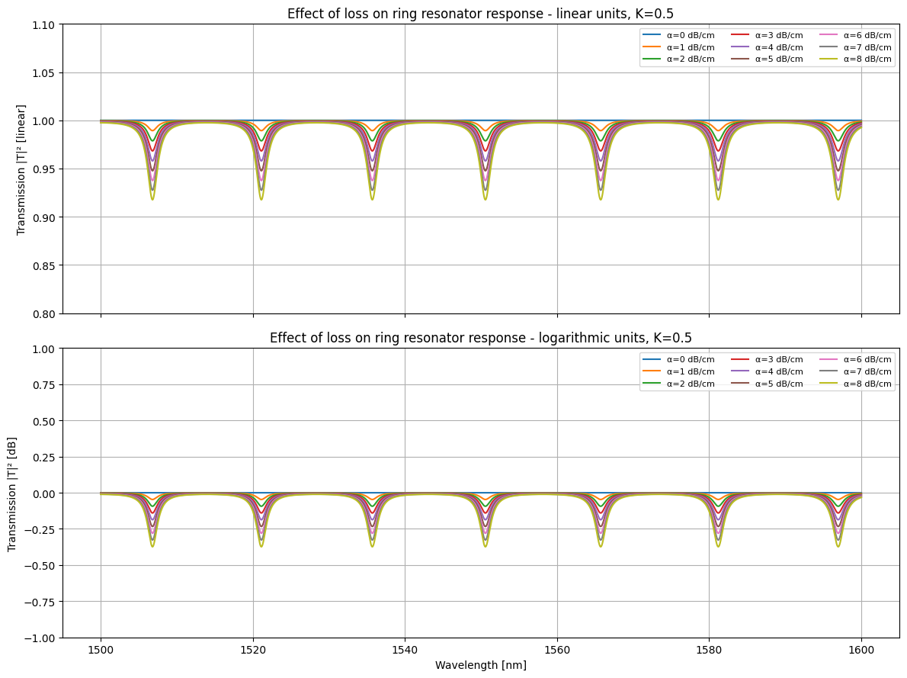
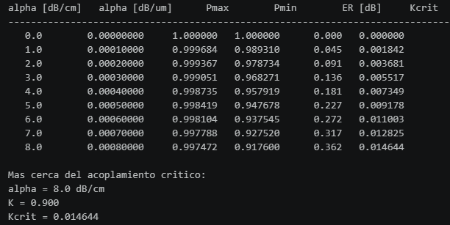
Learning outcome #6b – Effect of loss Change losses value between 0 and 8 dB/cm in steps of 1
En este útltimo ejercicio se analiza el efecto de las pérdidas de propagación, manteniendo constante el coeficiente de acoplo K = 0.5 y el L_ring.
Al aumentar la pérdida α desde 0 hasta 8 dB/cm, la posición de las resonancias prácticamente no cambia, ya que el FSR depende del índice de grupo y del L_ring. Sin embargo, sí cambia la profundidad de los dips.
Para α = 0 dB/cm, el anillo no presenta pérdidas internas y la respuesta en el puerto through es prácticamente all-pass, por lo que no aparece una caída. Al aumentar α, aparece una pequeña atenuación interna en el anillo y los mínimos de resonancia se van haciendo más profundos.
El extinction ratio aumenta ligeramente con la pérdida, pasando de 0 dB para α = 0 dB/cm a aproximadamente 0.36 dB para α = 8 dB/cm. Sin embargo, las resonancias siguen siendo poco profundas.
El acoplo crítico se alcanza cuando las pérdidas de acoplo igualan las pérdidas internas del anillo. Para este caso, el valor de Kcrit calculado permanece muy por debajo de K = 0.5. Incluso para α = 8 dB/cm, se obtiene Kcrit ≈ 0.0146. Por tanto, aunque α = 8 dB/cm es el caso más cercano dentro del rango simulado, el anillo no alcanza realmente el critical coupling.
En consecuencia, para todas las pérdidas simuladas el anillo permanece en régimen sobreacoplado, ya que K = 0.5 es mucho mayor que Kcrit.

Slide 11

Thank you

